Slide 1




Trường Tiểu học Đoàn Lập
Nhiệt liệt chào mừng
các thầy, cô giáo về dự giờ lớp 2D
Giáo viên thực hiện: Dương Thị Thu Thảo

Slide 2



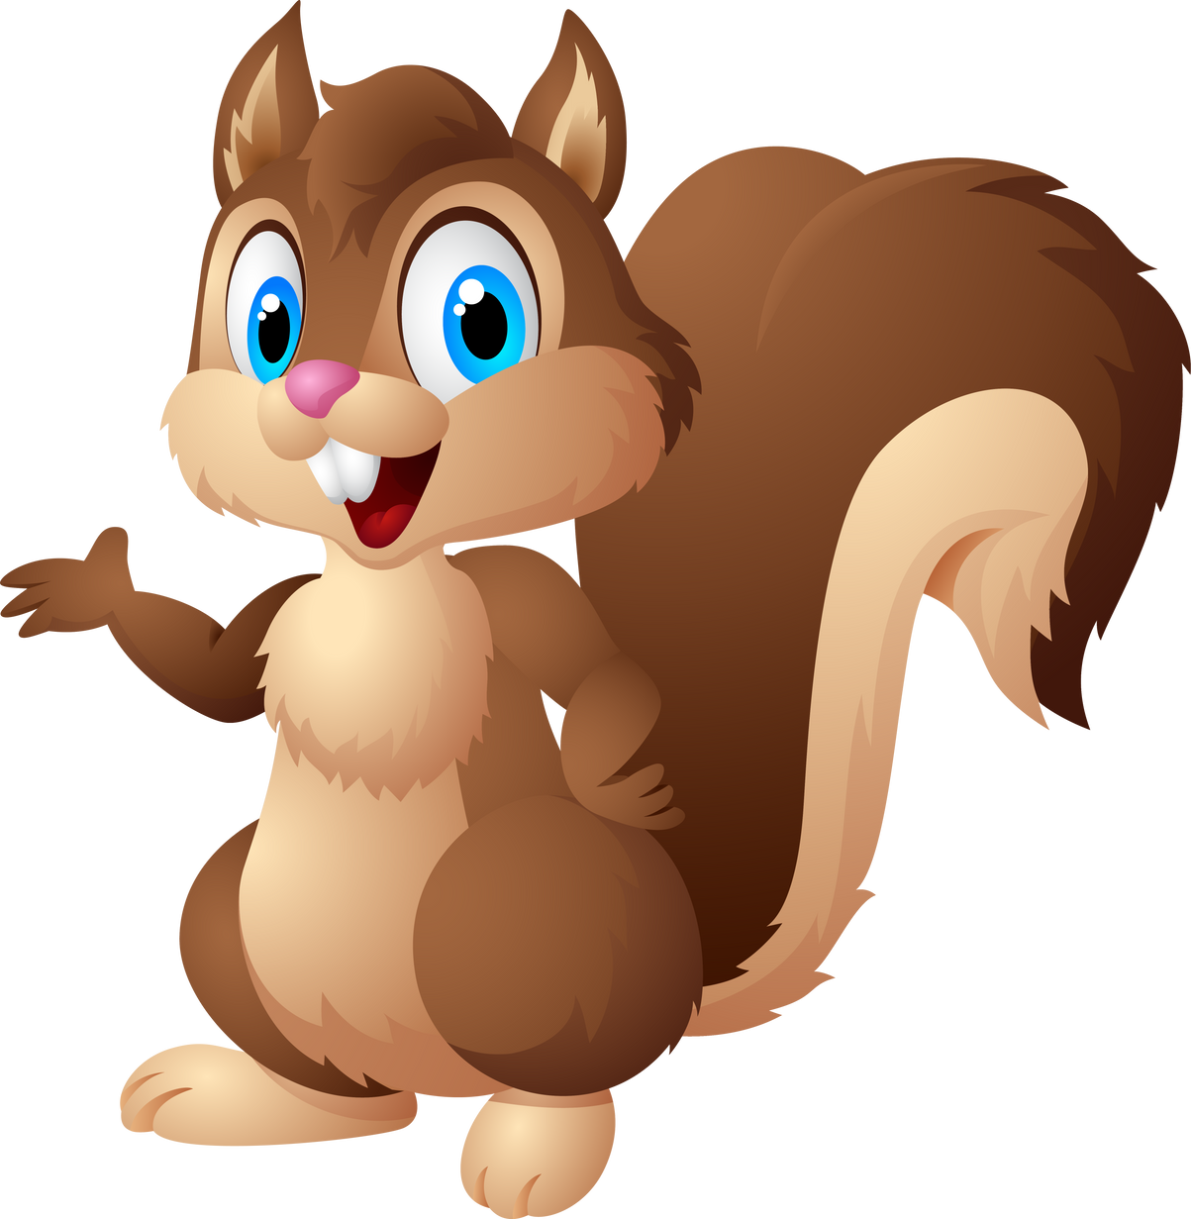
Khởi động

Slide 3

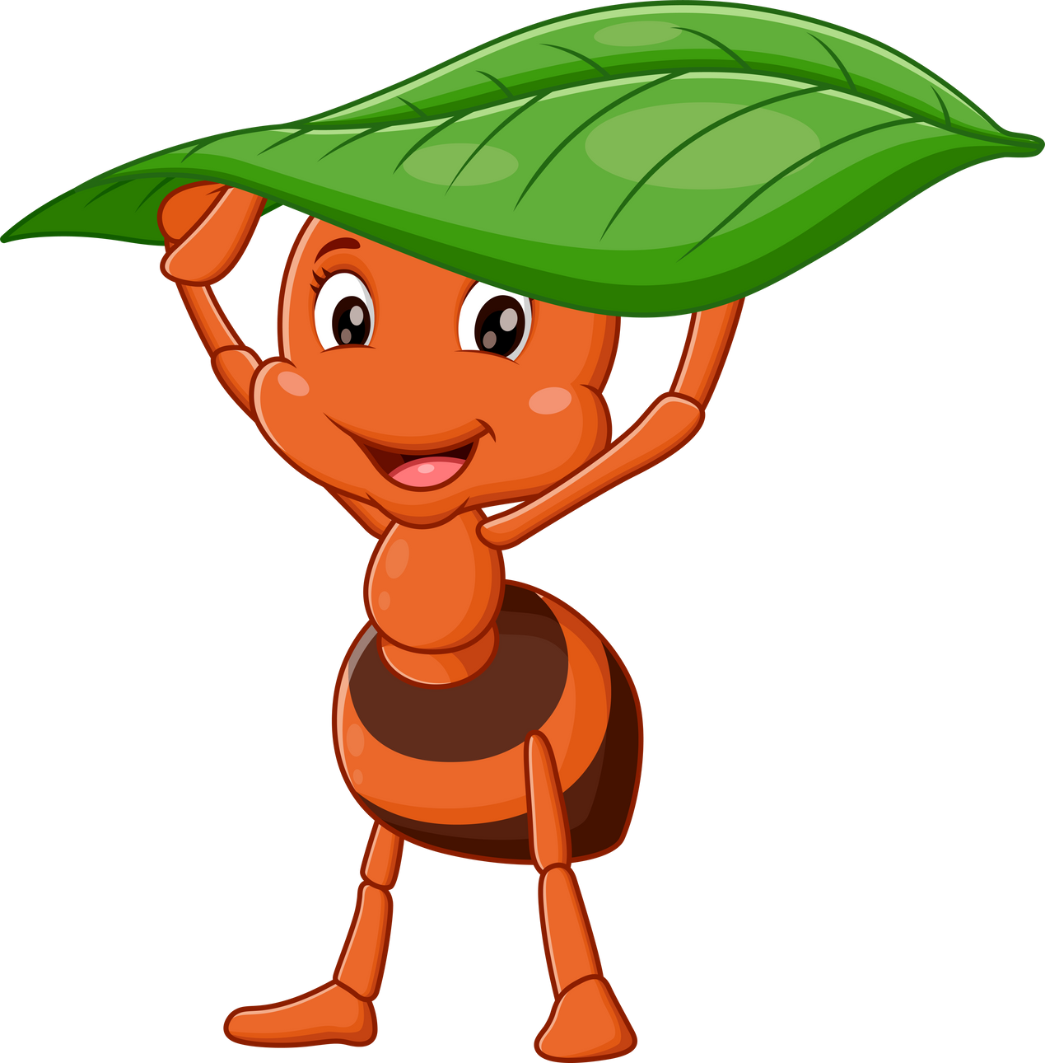
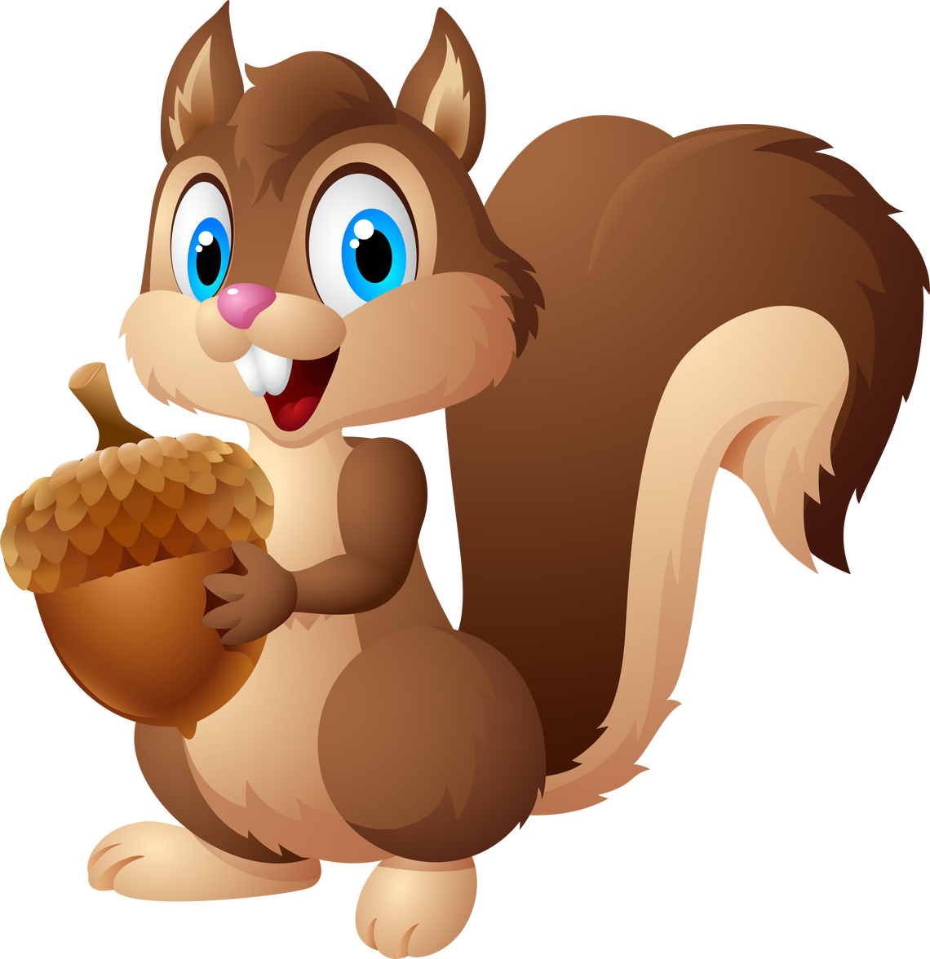
Thứ Hai ngày 11 tháng 11 năm 2024
Tiếng Việt
Đọc
Tớ nhớ cậu

Slide 4
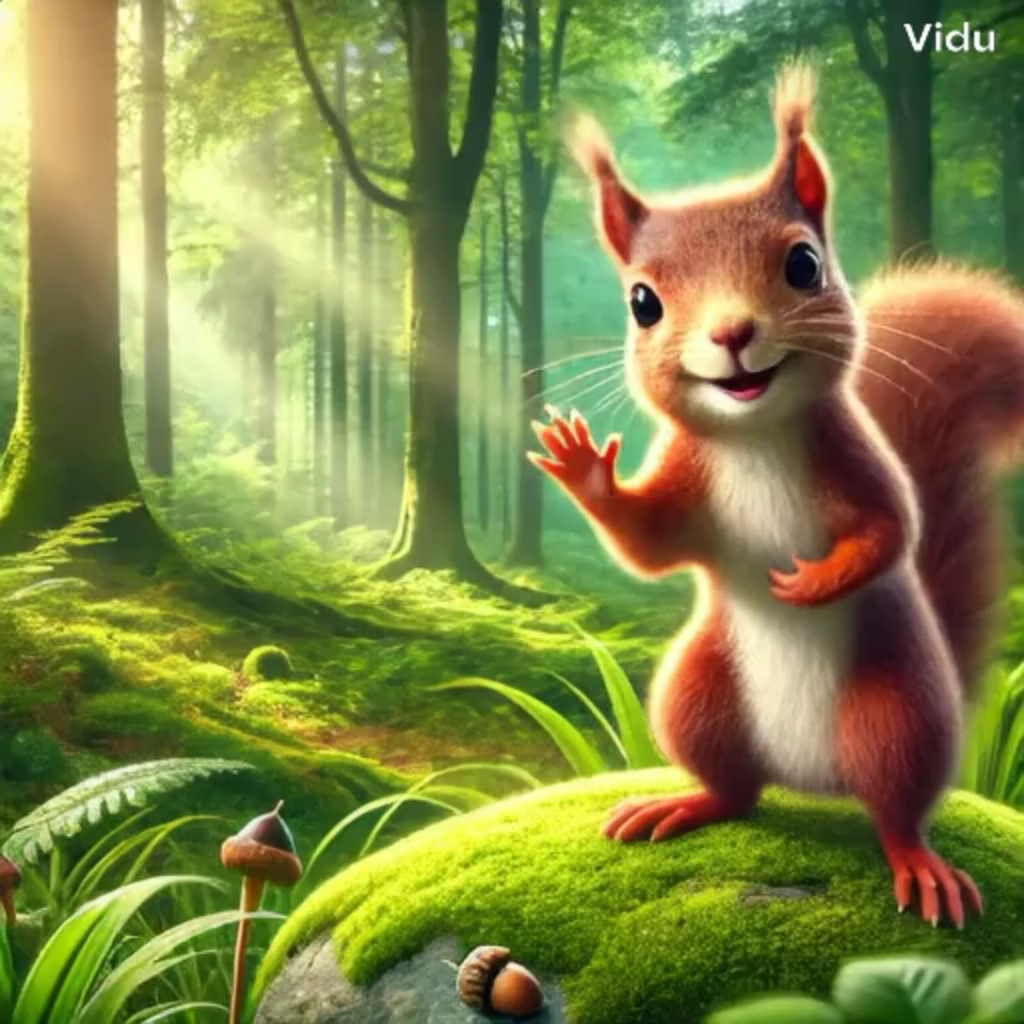

Slide 5
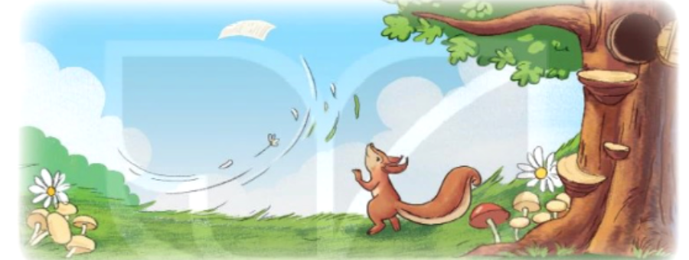
TỚ NHỚ CẬU
Kiến là bạn thân của sóc. Hằng ngày, hai bạn thường rủ nhau đi học. Thế rồi nhà kiến chuyển đến một khu rừng khác. Lúc chia tay, kiến rất buồn. Kiến nói: “Cậu phải thường xuyên nhớ tớ đấy.”. Sóc gật đầu nhận lời.
Một buổi sáng, sóc lấy một tờ giấy và viết thư cho kiến. Sóc nắn nót ghi: “Tớ nhớ cậu.”. Một cơn gió đi ngang qua mang theo lá thư. Chiều hôm đó, kiến đi dạo trong rừng. Một lá thư nhè nhẹ bay xuống. Kiến reo lên: “A, thư của sóc!”.
Hôm sau, kiến ngồi bên thềm và viết thư cho sóc. Kiến không biết làm sao cho sóc biết mình rất nhớ bạn. Cậu viết: "Chào sóc!". Nhưng kiến không định chào sóc. Cậu bèn viết một lá thư khác: "Sóc thân mến!". Như thế vẫn không đúng ý của kiến. Lấy một tờ giấy mới, kiến ghi: "Sóc ơi!". Cứ thế, cậu cặm cụi viết đi viết lại trong nhiều giờ liền.
Không lâu sau, sóc nhận được một lá thư do kiến gửi đến. Thư viết: "Sóc ơi, tớ cũng nhớ cậu!".

Slide 6
TỚ NHỚ CẬU
Kiến là bạn thân của sóc. Hằng ngày, hai bạn thường rủ nhau đi học. Thế rồi nhà kiến chuyển đến một khu rừng khác. Lúc chia tay, kiến rất buồn. Kiến nói: “Cậu phải thường xuyên nhớ tớ đấy.”. Sóc gật đầu nhận lời.
Một buổi sáng, sóc lấy một tờ giấy và viết thư cho kiến. Sóc nắn nót ghi: “Tớ nhớ cậu.”. Một cơn gió đi ngang qua mang theo lá thư. Chiều hôm đó, kiến đi dạo trong rừng. Một lá thư nhè nhẹ bay xuống. Kiến reo lên: “A, thư của sóc!”.
Hôm sau, kiến ngồi bên thềm và viết thư cho sóc. Kiến không biết làm sao cho sóc biết mình rất nhớ bạn. Cậu viết: "Chào sóc!". Nhưng kiến không định chào sóc. Cậu bèn viết một lá thư khác: "Sóc thân mến!". Như thế vẫn không đúng ý của kiến. Lấy một tờ giấy mới, kiến ghi: "Sóc ơi!". Cứ thế, cậu cặm cụi viết đi viết lại trong nhiều giờ liền.
Không lâu sau, sóc nhận được một lá thư do kiến gửi đến. Thư viết: "Sóc ơi, tớ cũng nhớ cậu!".

Slide 7
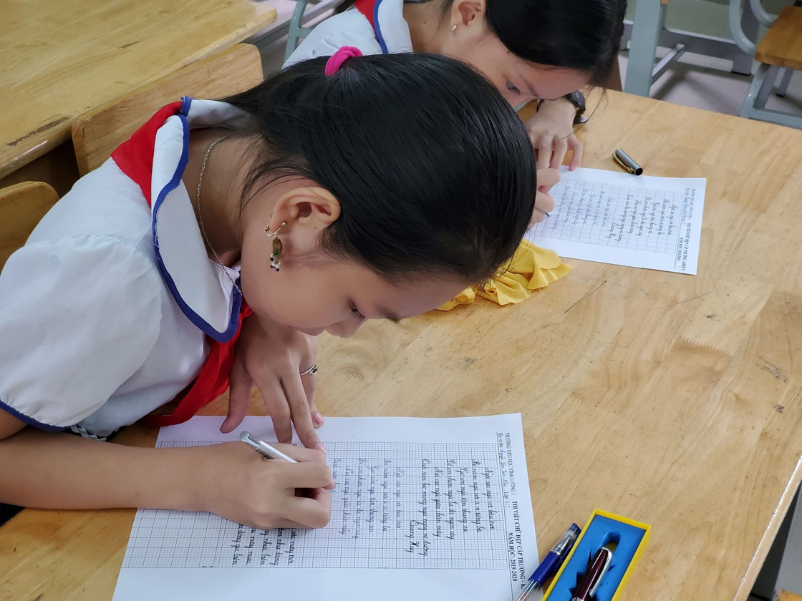
Đoạn 2
Từ khó đọc: Nắn nót
Giải nghĩa từ: Nắn nót nghĩa là viết cẩn thận cho đẹp.

Slide 8
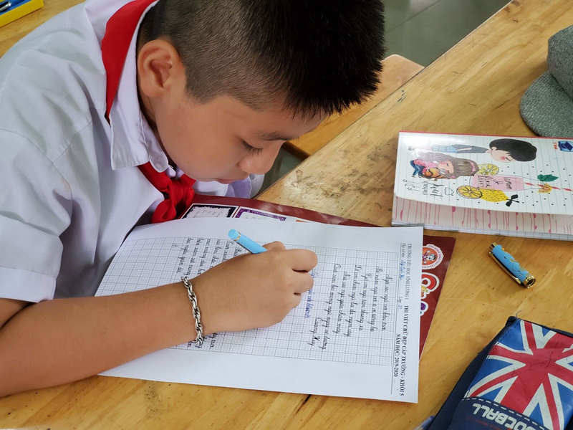
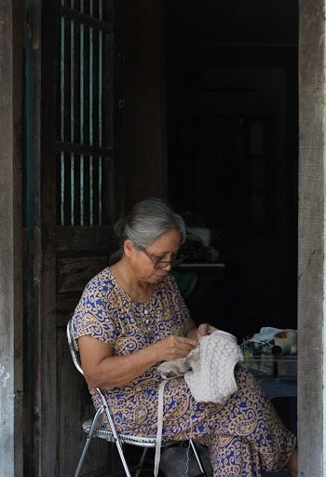
Đoạn 3
Từ khó đọc: Cặm cụi
Giải nghĩa từ: Chăm chú, tập trung vào việc đang làm.

Slide 9
Đoạn 3
Câu dài
Kiến không biết làm sao cho sóc biết mình rất nhớ bạn.
/
/
//
Cứ thế cậu cặm cụi viết đi viết lại trong nhiều giờ liền.
/
/
//
Không lâu sau, sóc nhận được một lá thư do kiến gửi đến.
/
/
//

Slide 10

Luyện đọc theo nhóm 3
Đọc với ngữ điệu nhẹ nhàng, tình cảm.
Nhấn giọng ở lời thoại của các nhân vật, thể hiện đúng cảm xúc của nhân vật.
Ngắt nghỉ đúng ở những câu dài.

Slide 11

Cảm ơn các thầy, các cô!

